Slide 1

Programación Web
2024

Slide 2

JavaScript
PW2024
JavaScript es un lenguaje de programación
Se ajusta a la especificación llamada ECMAScript
European Computer Manufacturers Association
ECMAScript es un plano (blueprint) para crear lenguajes de scripts
JavaScript es una implementación de ese plano descrito en el estándar ECMA-262

Slide 3
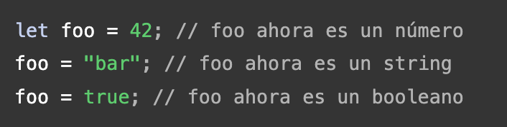
JavaScript
PW2024
Lenguaje débilmente tipado y dinámico

Slide 4
JavaScript - Incluir en HTML
PW2024
De forma directa, envolviendo el código entre los tags <script> </script>
Puede ir en el <head> o en el <body>:
Se agrega en el head para que el código quede separado del HTML
Se agrega en el body para mejorar la velocidad de carga
De forma indirecta, teniendo un archivo .js aparte y en el tag <script> especificando el path (ej.: <script src=”myjsfile.js” />

Slide 5
Tipos
PW2024
Seis tipos de datos primitivos:
Undefined
Boolean
Number
String
BigInt (puede representar números enteros con precisión arbitraria)
Symbol

Slide 6
Tipos
PW2024
Otros tipos:
Null
Object (objetos de por sí, arreglos, mapas / diccionarios, etc.)
Function

Slide 7
Variables
PW2024
Pueden ser declaradas usando var o let
Por razones históricas, existen 2 formas
Antes sólo existía var
Hoy por hoy, let es lo que se se usa, porque tiene un comportamiento más predecible (debido al hoisting y re-declaraciones)

Slide 8
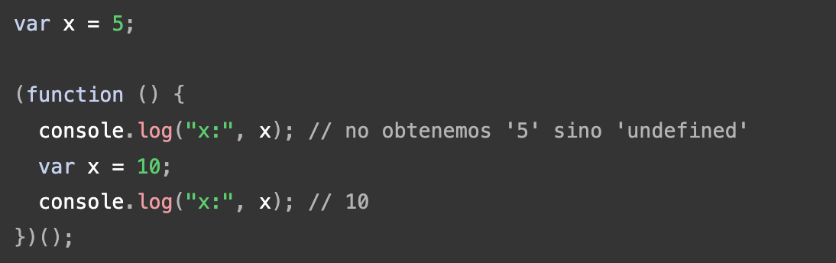
Variables - Hoisting
PW2024
Las declaraciones de variables y funciones son “físicamente movidas’' al comienzo del código

Slide 9
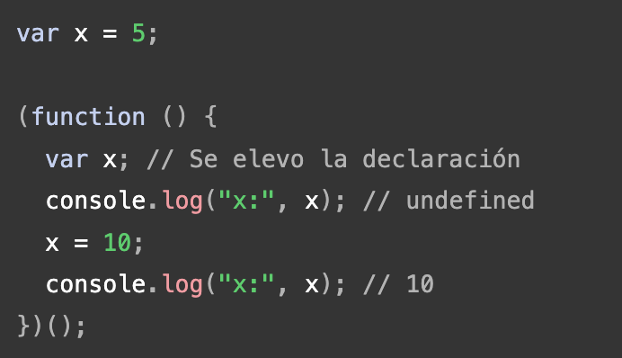
Variables - Hoisting
PW2024
Implicitamente, lo anterior es igual a:

Slide 10
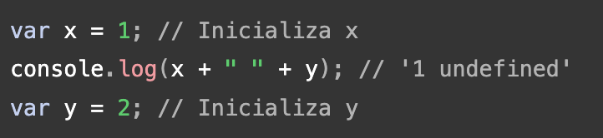
Variables - Hoisting
PW2024
Otro ejemplo:

Slide 11
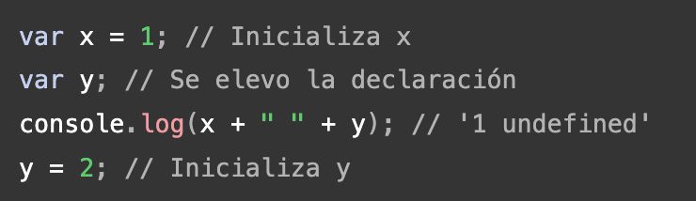
Variables - Hoisting
PW2024
Otro ejemplo:

Slide 12
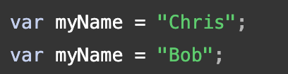


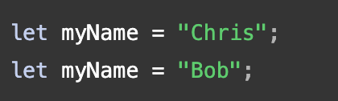
Variables - Re-declaraciones
PW2024
Con var:
Con let:

Slide 13
Variables - Var vs Let
PW2024
VAR
Afectada por Hoisting
Scope (alcance) de función o global
Permite re-definiciones
LET
NO es afectada por Hoisting
Scope (alcance) de bloque {...}
NO permite re-definiciones

Slide 14
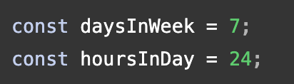
Constantes
PW2024
Valor que, una vez declarado no se puede cambiar
Se aplican las mismas reglas que para let, sólo que no pueden ser reasignadas

Slide 15
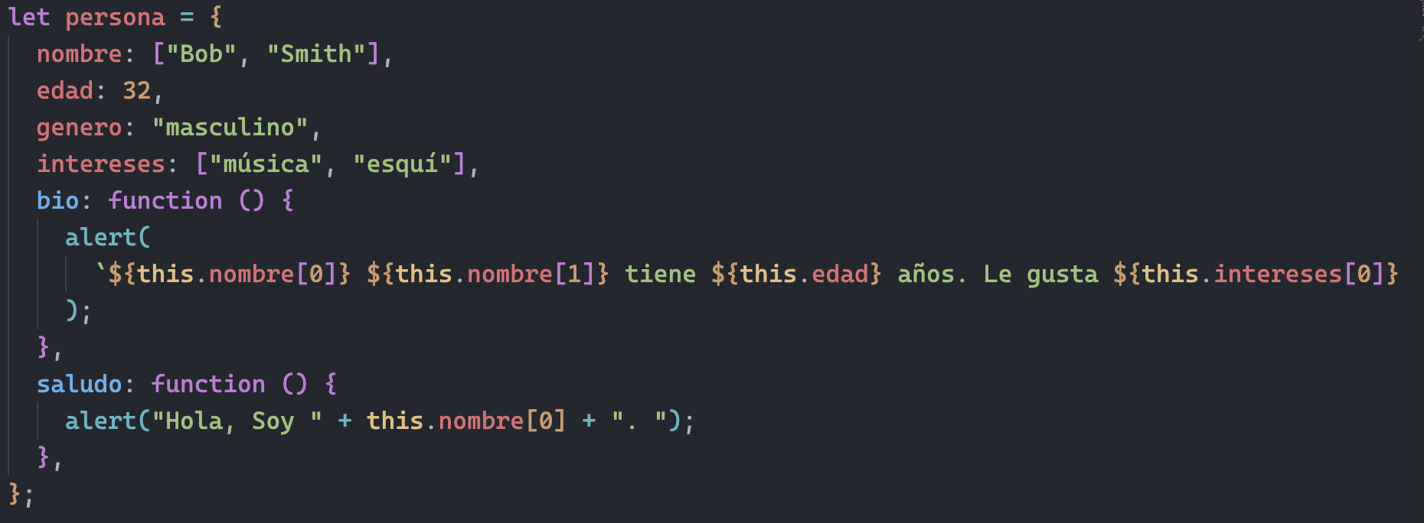
Objetos
PW2024
Colección de datos relacionados y/o funcionalidad

Slide 16
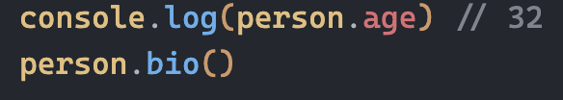

Objetos - Acceder a propiedades
PW2024
Hay 2 formas
Notación . y notación []
console.log(x); // ReferenceError
con
Notes:
Redeclaración:
var saludo = "buenas como va?"; var saludo = "hola a secas";
Hoisting: console.log(saludo); //undefined var saludo = "buenas como va?"
var saludo;
console.log(saludo); // greeter is undefined
saludo = "buenas como va?"
Caso confuso var:
var saludo = "buenas";
var veces = 4;
if (veces > 3) {
var saludo = "hola";
} console.log(saludo) // "hola"
let: let saludo = "buenas"; let veces = 4; if (veces > 3) { let hola = "holaa"; console.log(hola);// "holaa" } console.log(hola) // hola is not defined Actualizar no redeclarar: let saludo = "buenas"; saludo = "hola"; let saludo = "buenas"; let saludo = "hola"; // error: Identifier 'saludo' has already been declared Redeclarar en diferentes contextos: let saludo = "hola"; if (true) { let saludo = "buenas"; console.log(saludo); // "buenas" } console.log(saludo); // "hola"
Just like var, let declarations are hoisted to the top. Unlike var which is initialized as undefined, the let keyword is not initialized. So if you try to use a let variable before declaration, you'll get a Reference Error.

Slide 17
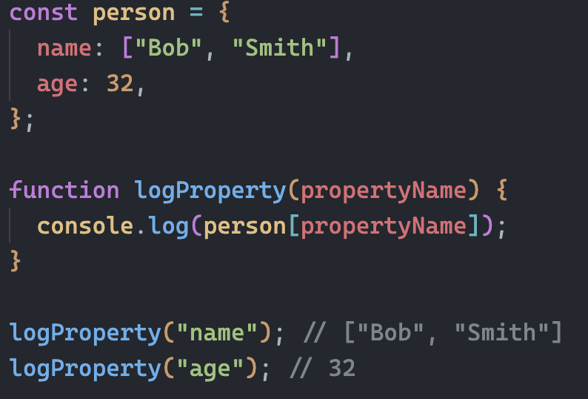
Objetos
PW2024
Con esta notación [] podemos acceder dinámicamente a las propiedades de un objeto.
console.log(x); // ReferenceError
con
Notes:
Redeclaración:
var saludo = "buenas como va?"; var saludo = "hola a secas";
Hoisting: console.log(saludo); //undefined var saludo = "buenas como va?"
var saludo;
console.log(saludo); // greeter is undefined
saludo = "buenas como va?"
Caso confuso var:
var saludo = "buenas";
var veces = 4;
if (veces > 3) {
var saludo = "hola";
} console.log(saludo) // "hola"
let: let saludo = "buenas"; let veces = 4; if (veces > 3) { let hola = "holaa"; console.log(hola);// "holaa" } console.log(hola) // hola is not defined Actualizar no redeclarar: let saludo = "buenas"; saludo = "hola"; let saludo = "buenas"; let saludo = "hola"; // error: Identifier 'saludo' has already been declared Redeclarar en diferentes contextos: let saludo = "hola"; if (true) { let saludo = "buenas"; console.log(saludo); // "buenas" } console.log(saludo); // "hola"
Just like var, let declarations are hoisted to the top. Unlike var which is initialized as undefined, the let keyword is not initialized. So if you try to use a let variable before declaration, you'll get a Reference Error.

Slide 18
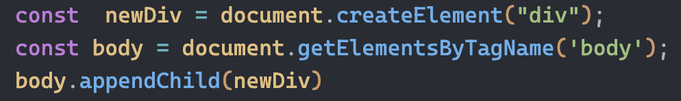
Interacción con HTML
PW2024
Para acceder a los elementos de una página, utilizamos la interfaz document
document representa cualquier página web cargada en el navegador y sirve como punto de entrada al contenido de la página web
console.log(x); // ReferenceError
con
Notes:
Redeclaración:
var saludo = "buenas como va?"; var saludo = "hola a secas";
Hoisting: console.log(saludo); //undefined var saludo = "buenas como va?"
var saludo;
console.log(saludo); // greeter is undefined
saludo = "buenas como va?"
Caso confuso var:
var saludo = "buenas";
var veces = 4;
if (veces > 3) {
var saludo = "hola";
} console.log(saludo) // "hola"
let: let saludo = "buenas"; let veces = 4; if (veces > 3) { let hola = "holaa"; console.log(hola);// "holaa" } console.log(hola) // hola is not defined Actualizar no redeclarar: let saludo = "buenas"; saludo = "hola"; let saludo = "buenas"; let saludo = "hola"; // error: Identifier 'saludo' has already been declared Redeclarar en diferentes contextos: let saludo = "hola"; if (true) { let saludo = "buenas"; console.log(saludo); // "buenas" } console.log(saludo); // "hola"
Just like var, let declarations are hoisted to the top. Unlike var which is initialized as undefined, the let keyword is not initialized. So if you try to use a let variable before declaration, you'll get a Reference Error.

Slide 19
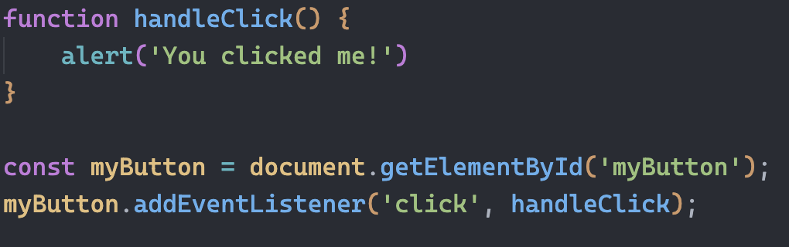
Agregar eventos
PW2024
console.log(x); // ReferenceError
con
Notes:
Redeclaración:
var saludo = "buenas como va?"; var saludo = "hola a secas";
Hoisting: console.log(saludo); //undefined var saludo = "buenas como va?"
var saludo;
console.log(saludo); // greeter is undefined
saludo = "buenas como va?"
Caso confuso var:
var saludo = "buenas";
var veces = 4;
if (veces > 3) {
var saludo = "hola";
} console.log(saludo) // "hola"
let: let saludo = "buenas"; let veces = 4; if (veces > 3) { let hola = "holaa"; console.log(hola);// "holaa" } console.log(hola) // hola is not defined Actualizar no redeclarar: let saludo = "buenas"; saludo = "hola"; let saludo = "buenas"; let saludo = "hola"; // error: Identifier 'saludo' has already been declared Redeclarar en diferentes contextos: let saludo = "hola"; if (true) { let saludo = "buenas"; console.log(saludo); // "buenas" } console.log(saludo); // "hola"
Just like var, let declarations are hoisted to the top. Unlike var which is initialized as undefined, the let keyword is not initialized. So if you try to use a let variable before declaration, you'll get a Reference Error.

Slide 20
Links útiles
PW2024
Métodos interfaz document
Lista de eventos HTML
console.log(x); // ReferenceError
con
console.log(x); // ReferenceError
con
Notes:
Redeclaración:
var saludo = "buenas como va?"; var saludo = "hola a secas";
Hoisting: console.log(saludo); //undefined var saludo = "buenas como va?"
var saludo;
console.log(saludo); // greeter is undefined
saludo = "buenas como va?"
Caso confuso var:
var saludo = "buenas";
var veces = 4;
if (veces > 3) {
var saludo = "hola";
} console.log(saludo) // "hola"
let: let saludo = "buenas"; let veces = 4; if (veces > 3) { let hola = "holaa"; console.log(hola);// "holaa" } console.log(hola) // hola is not defined Actualizar no redeclarar: let saludo = "buenas"; saludo = "hola"; let saludo = "buenas"; let saludo = "hola"; // error: Identifier 'saludo' has already been declared Redeclarar en diferentes contextos: let saludo = "hola"; if (true) { let saludo = "buenas"; console.log(saludo); // "buenas" } console.log(saludo); // "hola"
Just like var, let declarations are hoisted to the top. Unlike var which is initialized as undefined, the let keyword is not initialized. So if you try to use a let variable before declaration, you'll get a Reference Error.

